Slide 1
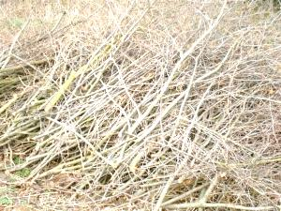
BRIGÁDA – SBĚR ROŠTÍ
Kdy: 21. 4. 2018 (sobota) od 8.30
Kde: u pomníku padlých
S sebou: pracovní rukavice a chuť do práce
Pokud má někdo zájem o odvoz roští z vlastní zahrady, pak je možné pouze po dohodě se starostou

